Slide 1
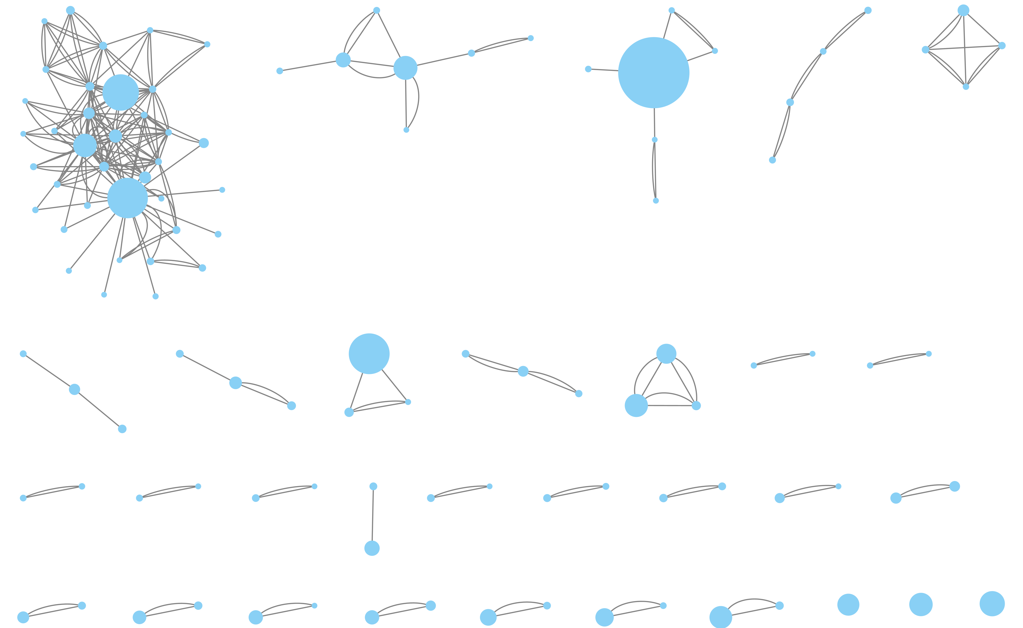
a
b
GTxx4
GTx13
GTXX7
GTxx6
GTxx5
GTx15
GTx11
GTxx8
GTx17
GTx16
GTx14
GTx12
GTxx9
GTx10

Slide 2
a
b
GTxx4
GTx13
GTXX7
GTxx6
GTxx5
GTx15
GTx11
GTxx8
GTx17
GTx14
GTxx9
GTx16
GTx12
GTx10

Slide 3
a
b
GTxx4
GTxx7
GTx13
GTx11
GTxx6
GTxx8
GTx16
GTxx5
GTx15
GTx17
GTx14
GTx12
GTxx9
GTx10

Slide 4
a
b
GTxx4
GTxx7
GTx13
GTx11
GTxx6
GTxx8
GTx16
GTxx5
GTx15
GTx17
GTx14
GTx12
GTxx9
GTx10

Slide 5
a
b
GTxx4
GTxx7
GTx13
GTx11
GTxx6
GTxx8
GTx16
GTxx5
GTx15
GTx17
GTx14
GTx12
GTxx9
GTx10

Slide 6
1. Sequence similarity network
2. HHblits network
GTxx4
GTxx7
GTx13
GTx11
GTxx6
GTxx8
GTx16
GTxx5
GTx15
GTx17
GTx14
GTx12
GTxx9
GTx10

Slide 7
GTxx4
GTxx7
GTx13
GTx11
GTxx6
GTxx8
GTx16
GTxx5
GTx15
GTx17
GTx14
GTx12
GTxx9
GTx10

